Slide 1

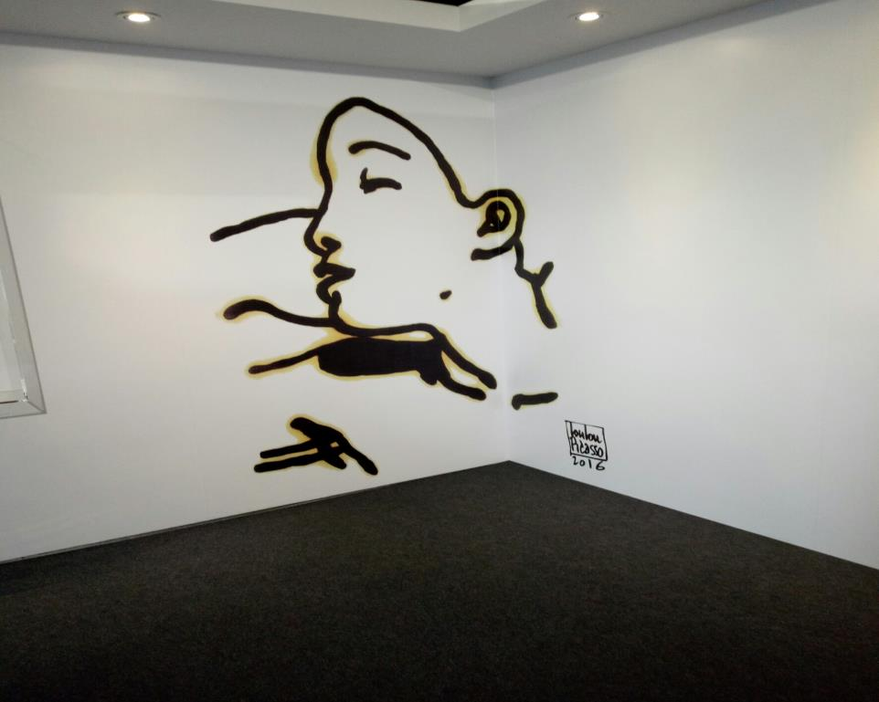
台北松山
出走之旅
演講者 : 31005何怡欣

Slide 2
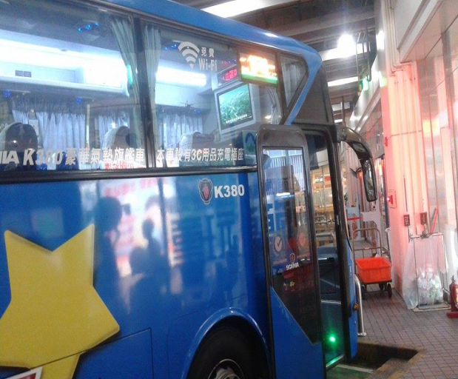
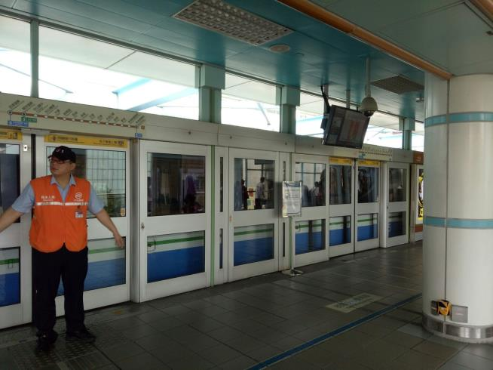
如何到達?

Slide 3
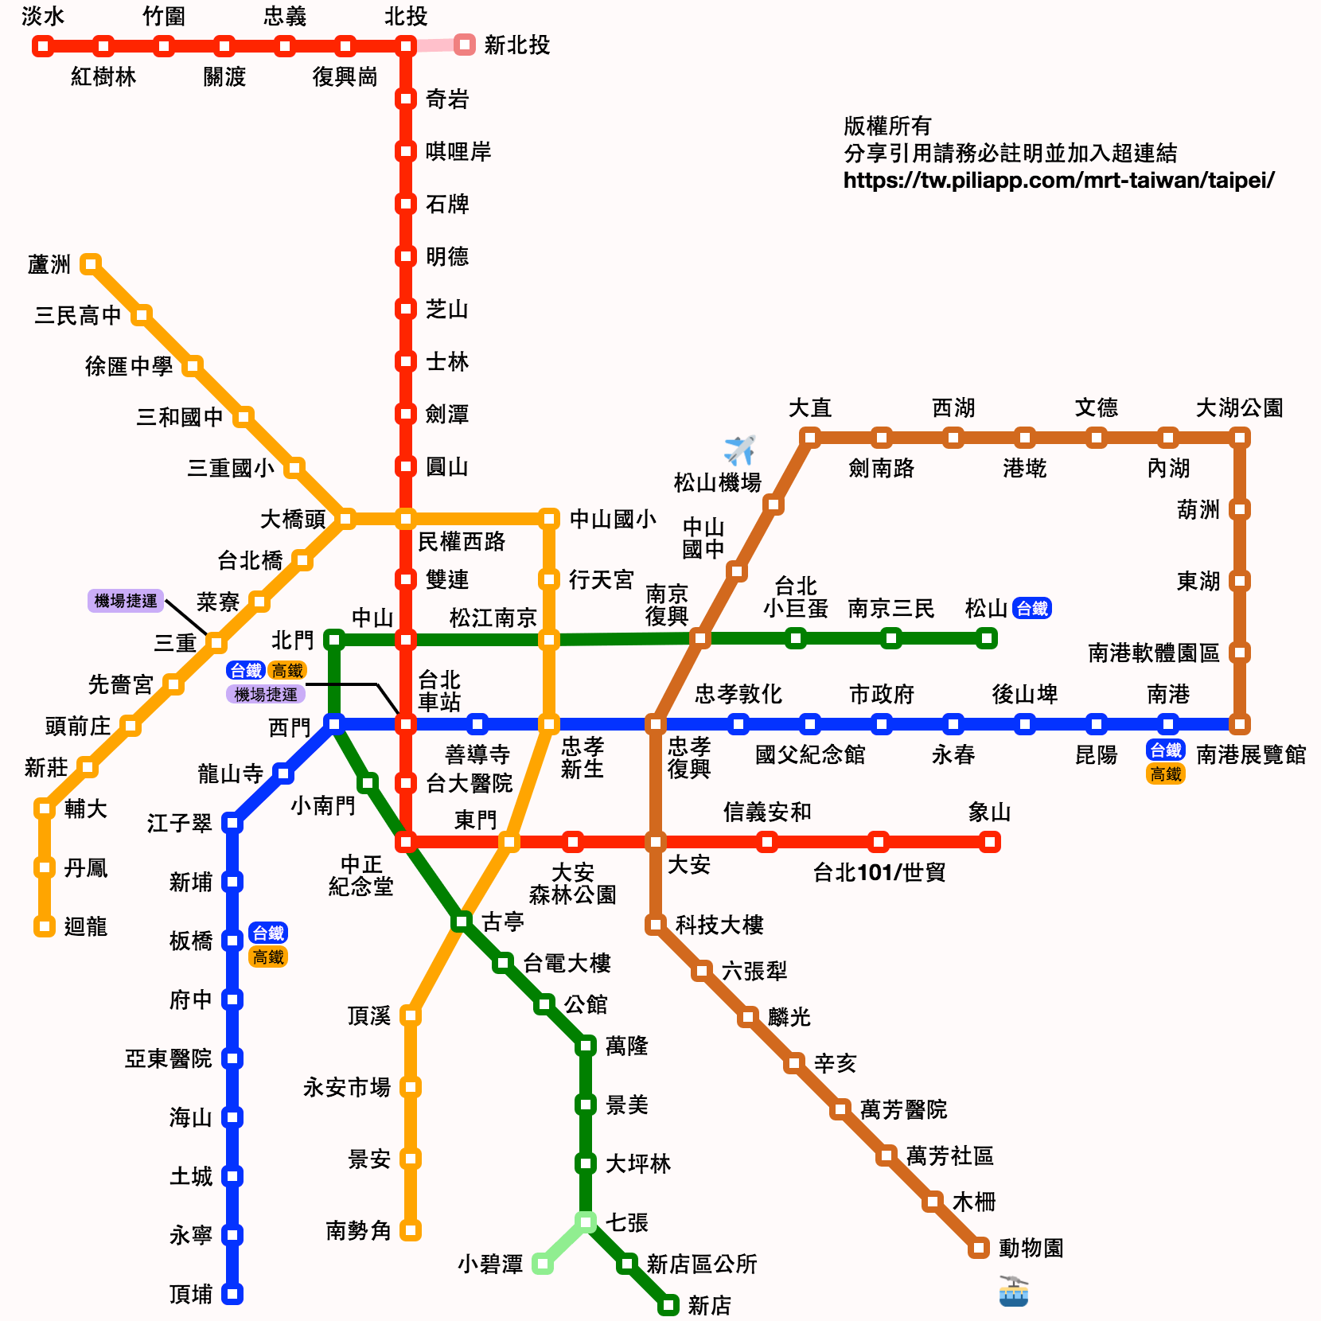

Slide 4
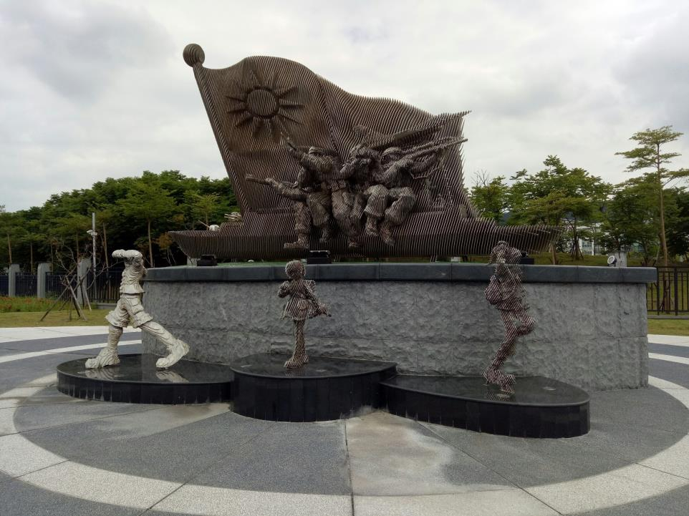
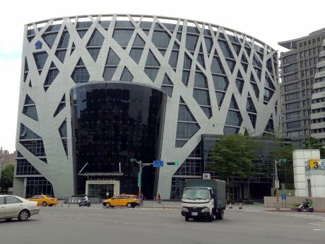
路途中 . . .

Slide 5
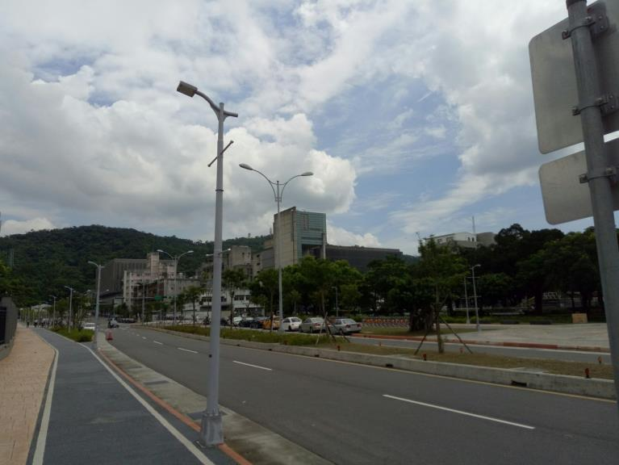
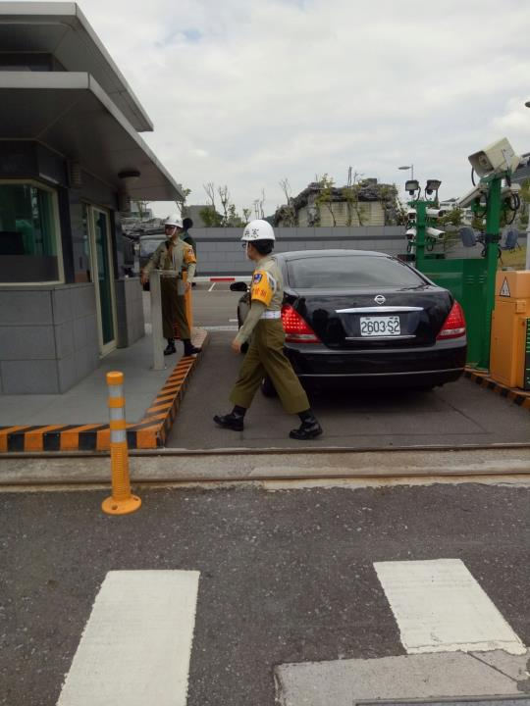

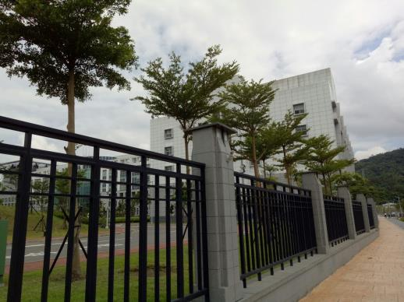
路途中 . . .

Slide 6
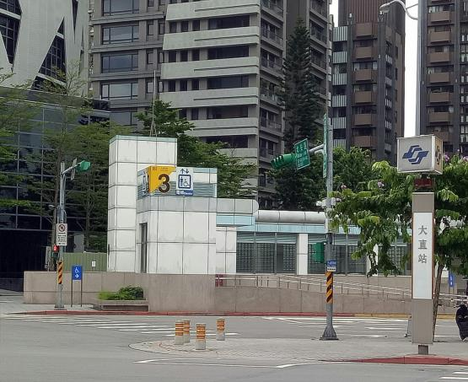
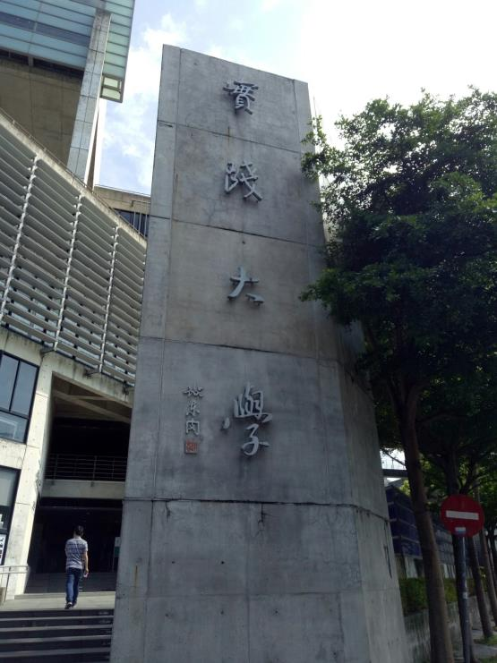
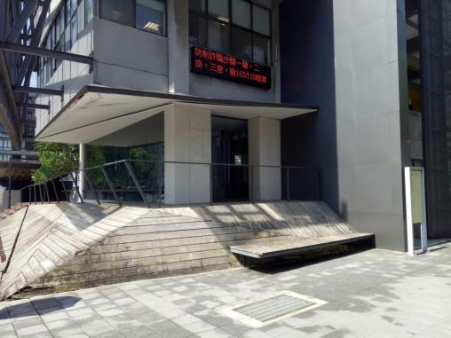
實踐大學

Slide 7
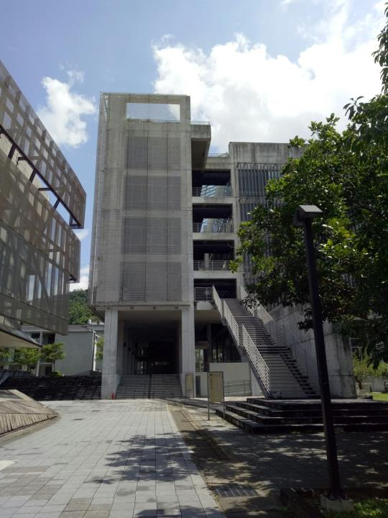
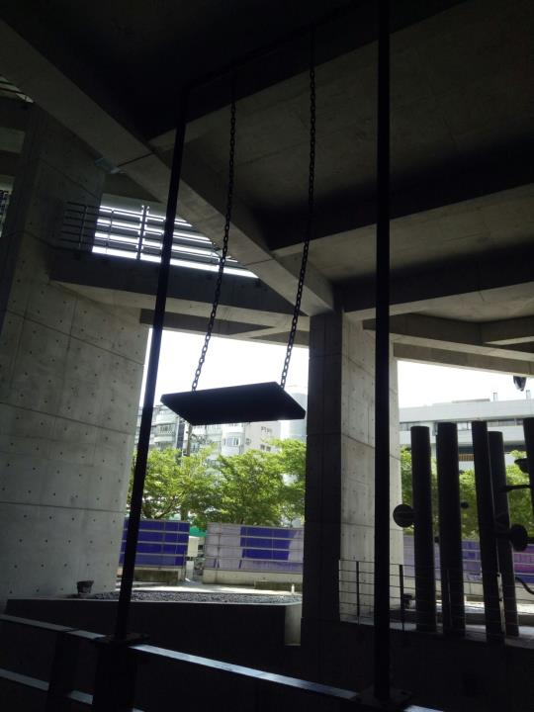
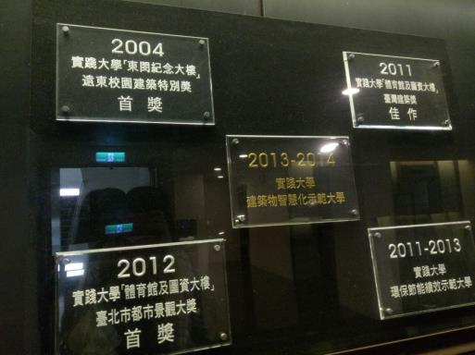

Slide 8
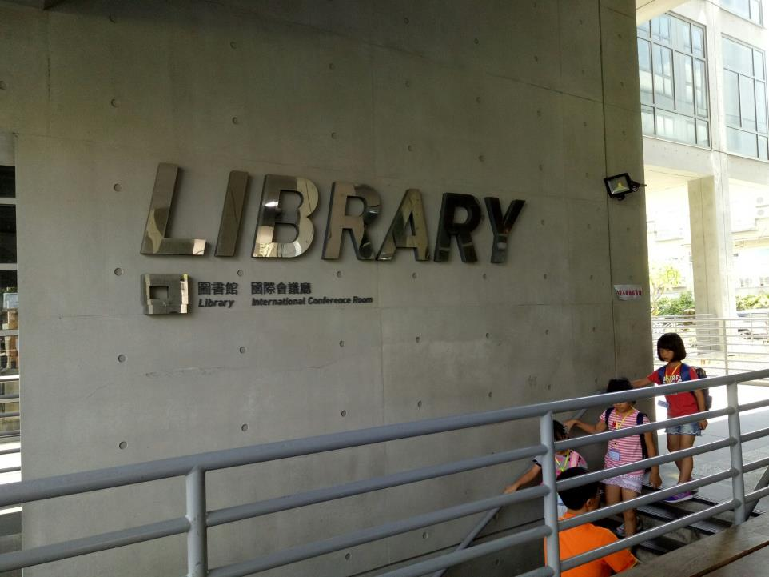
趣事 . . .

Slide 9
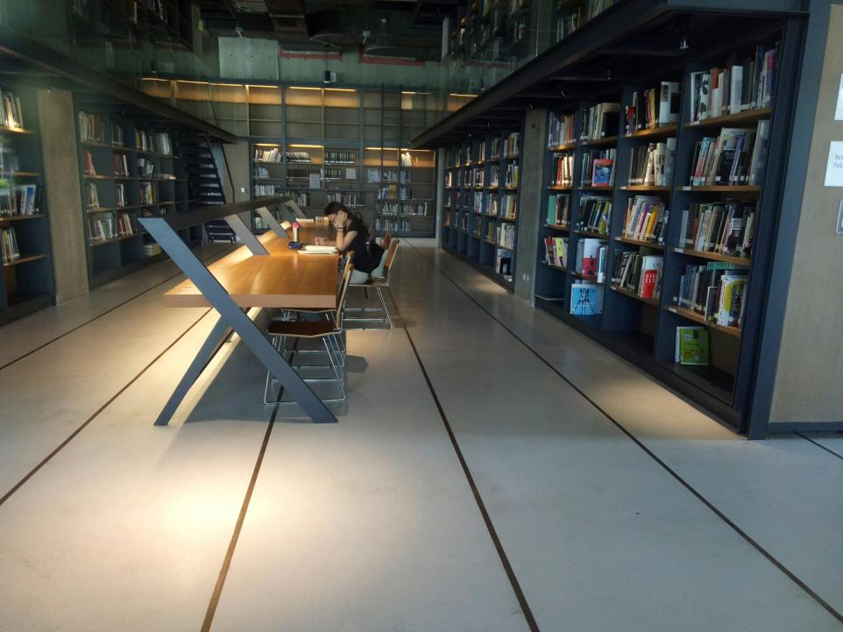
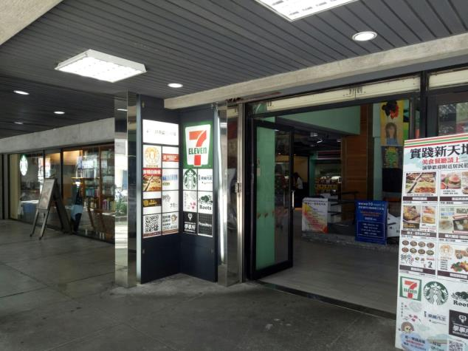
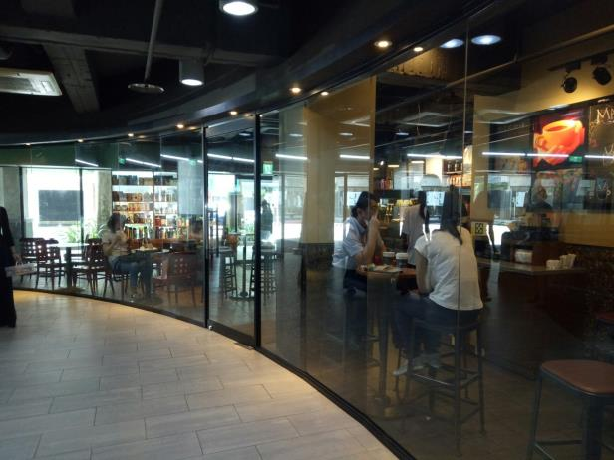

Slide 10
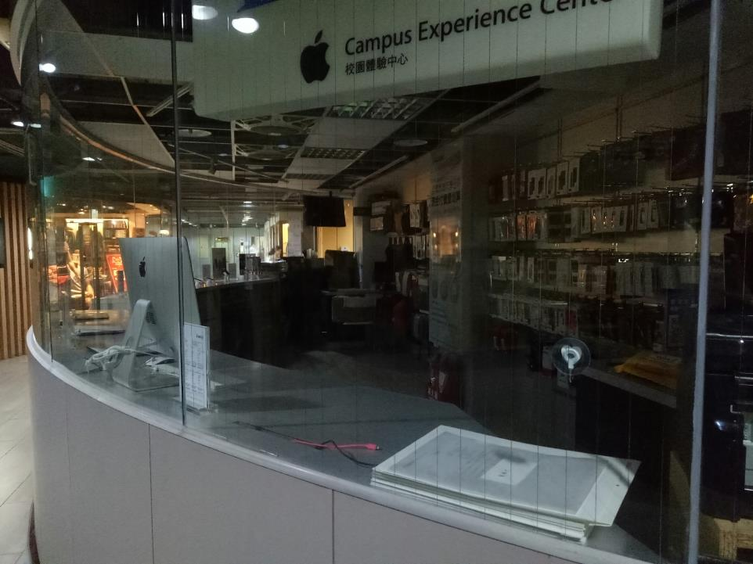
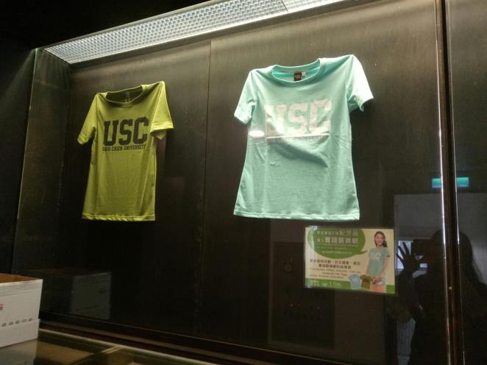

Slide 11
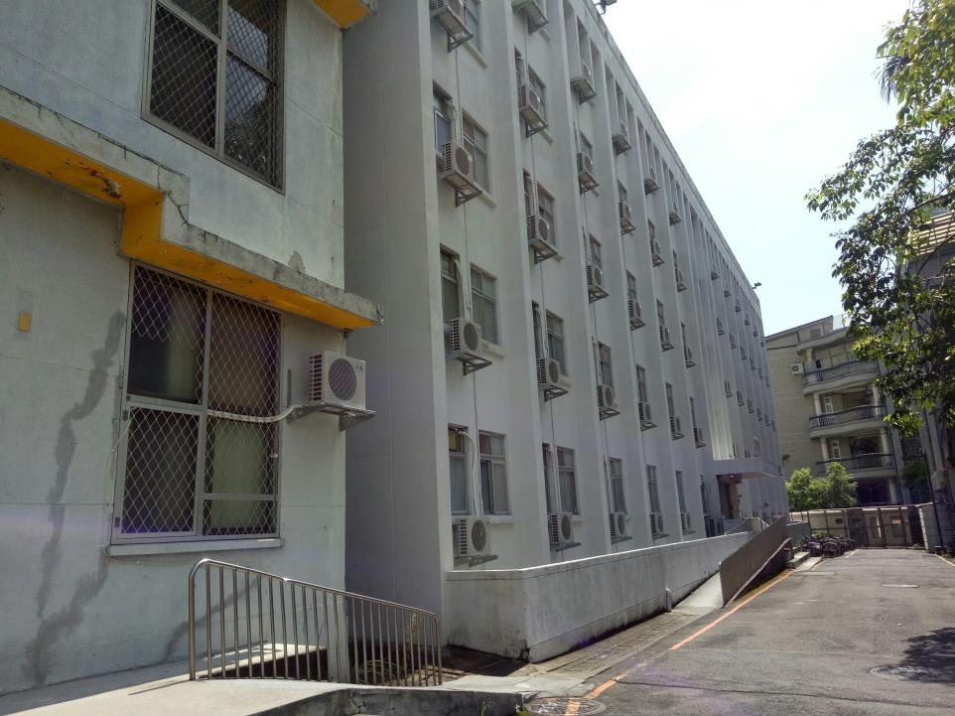
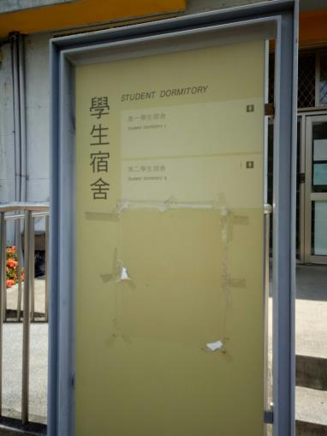

Slide 12
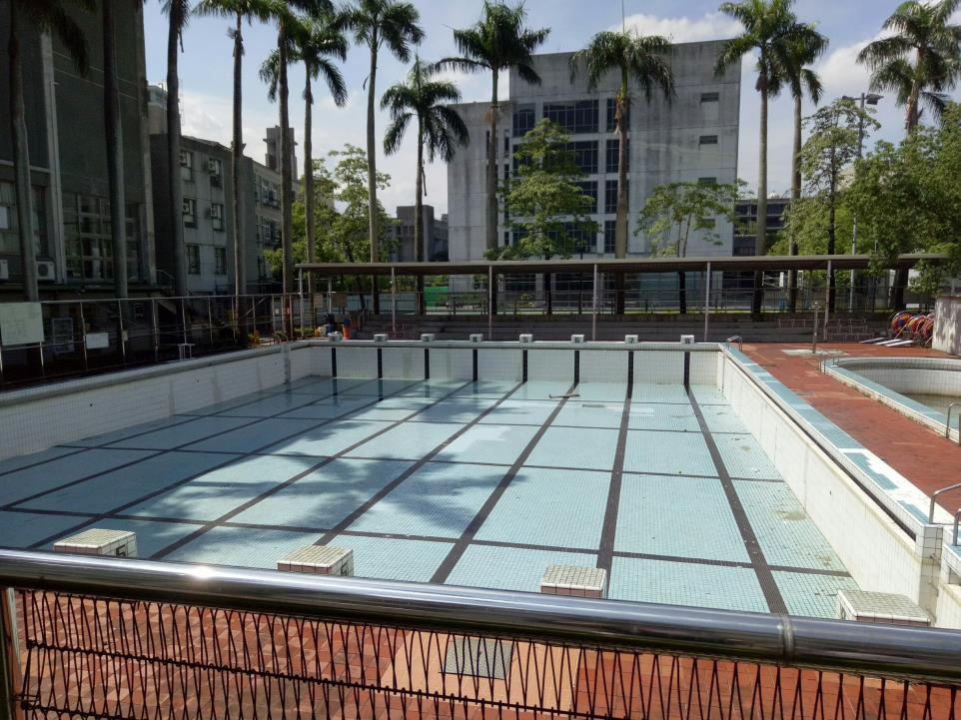

Slide 13
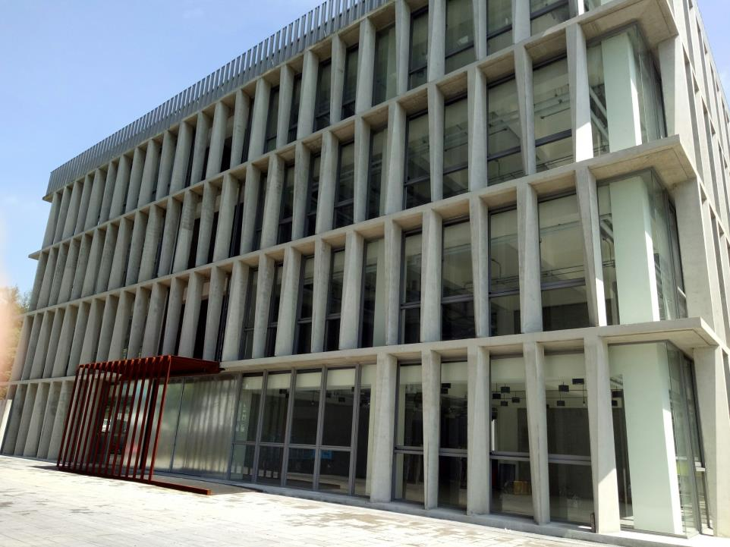
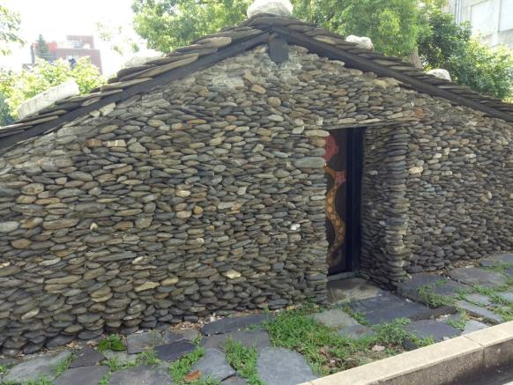
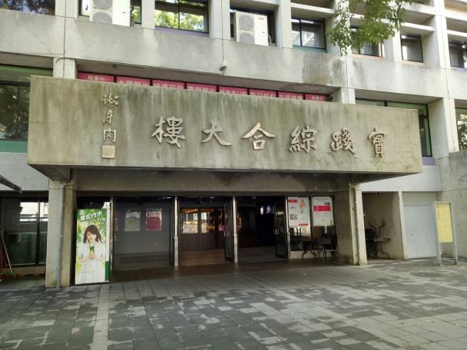

Slide 14
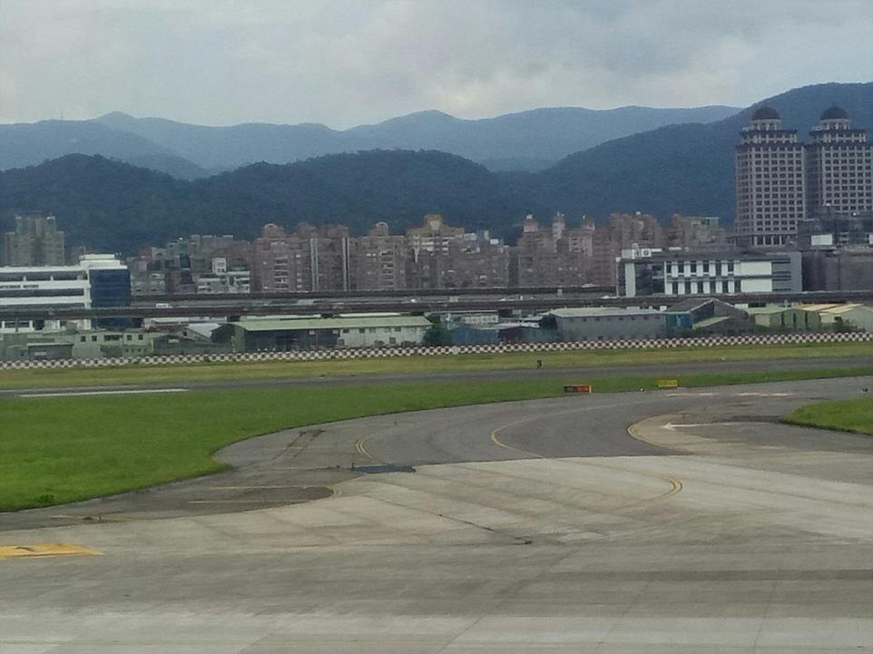
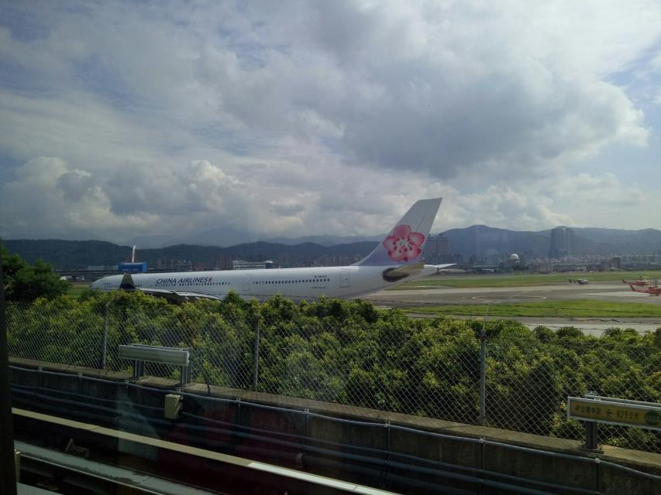

Slide 15
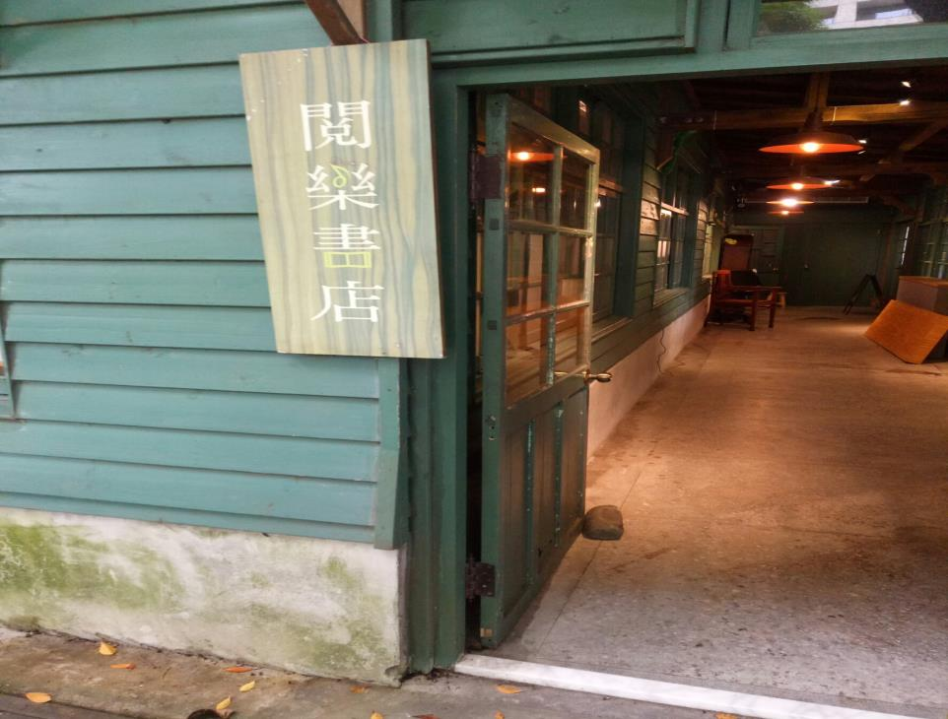
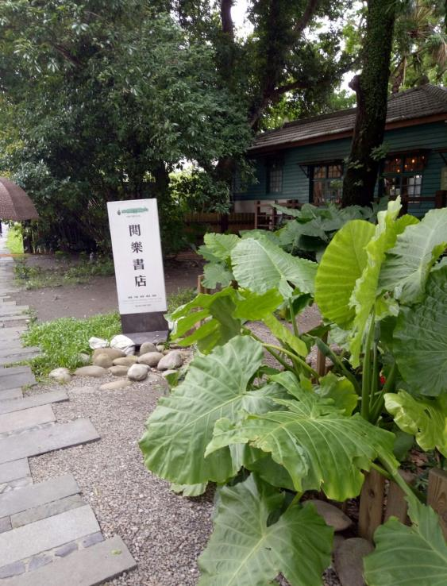
陣陣咖啡香

Slide 16
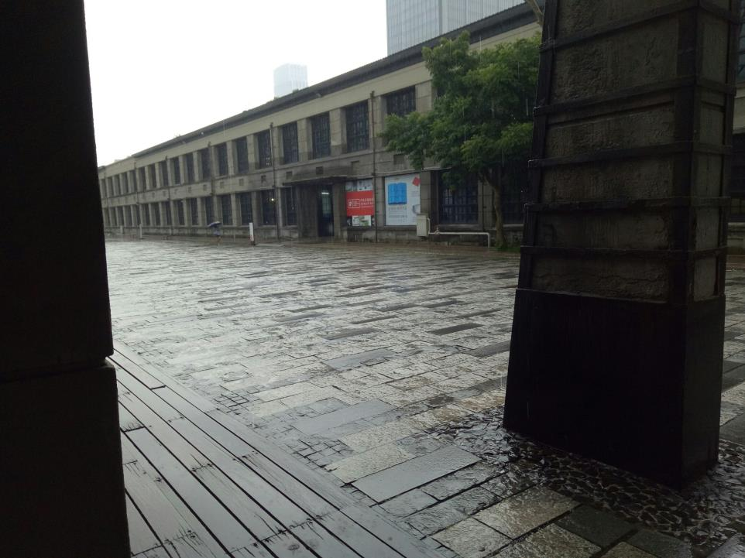
計畫永遠趕不上變化

Slide 17
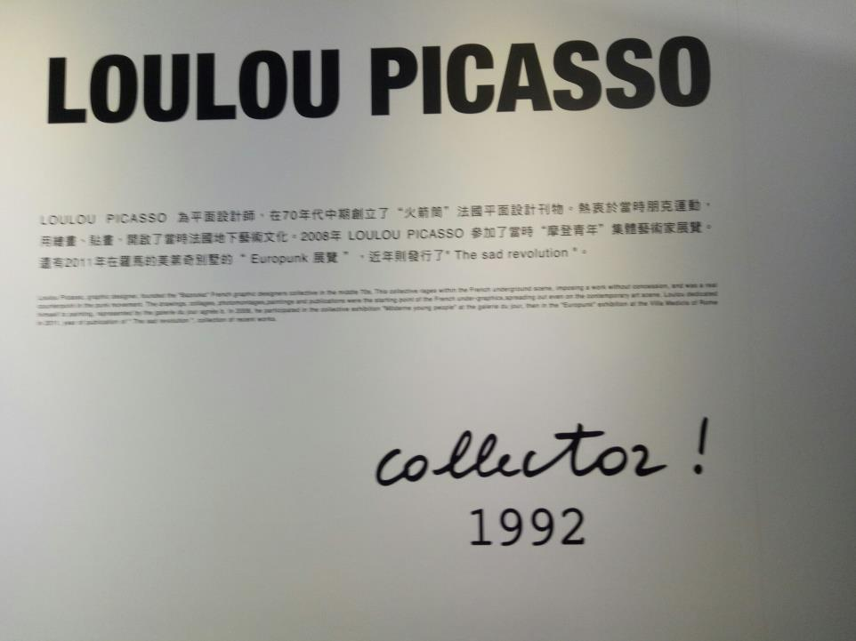
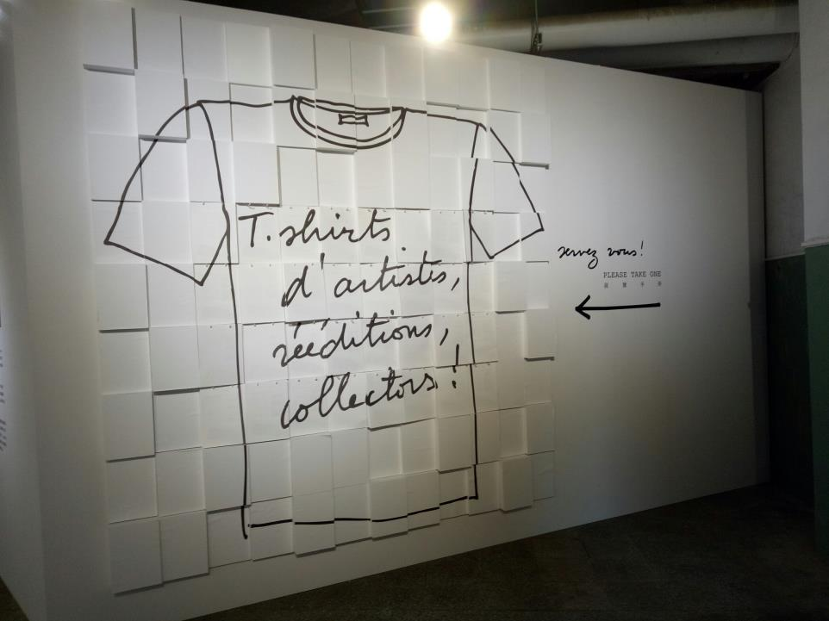
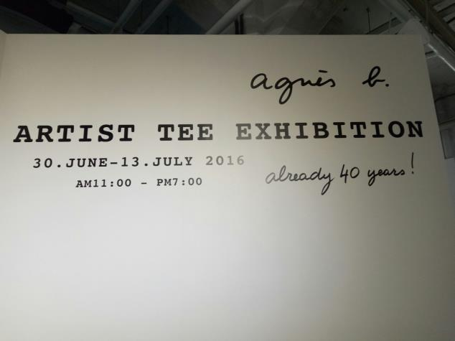
Notes:
用藝術寫下不朽風格
agnès b. 藝術家T shirt 展覽復刻慶四十
藝術是跨越時空不朽的語言，Agnès 女士運用T shirt演繹不受拘泥的行動藝術，傳遞她對藝術的熱愛。從第一次在法國展出藝術家T shirt系列，即獲得熱烈迴響成為agnès b.的經典系列之一。
藉此次40周年，將在亞洲巡迴展覽，以日本為起點相繼於台灣、香港等地舉辦，台灣場將於6月30日於松山文創園區展出，結合了從1994 年起歷年發行過的當代藝術、抽象藝術、超現實主義與街頭塗鴉等共 24 位，將完整呈獻所有藝術家T shirt的設計概念，透過展覽的形式傳遞agnès b.對藝術獨特的見解。
擁有一件T恤，就是擁有一件藝術品，邀請您來一同鑑賞！

Slide 18
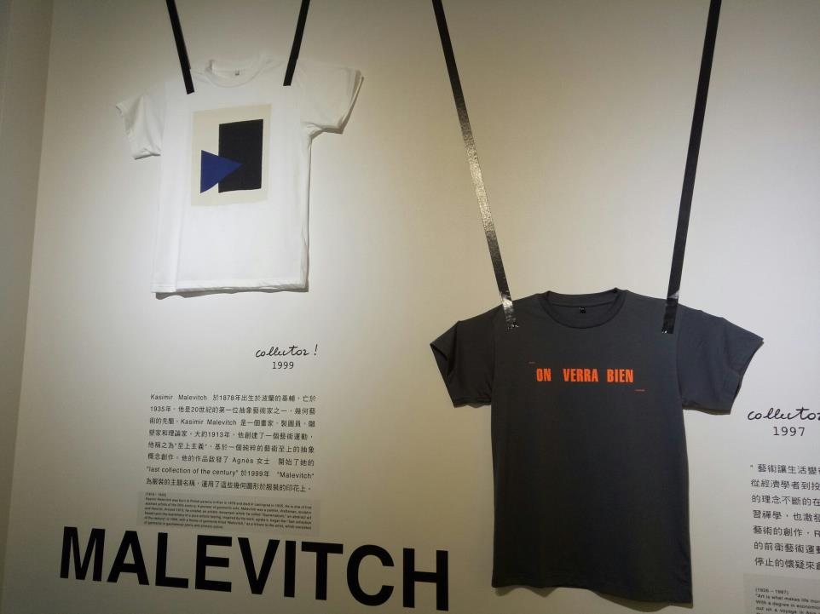
Notes:
/9-8/14 質樸創意學 – 當代以色列設計展。遠在中東的以色列，對台灣來說陌生又神秘，「設計」是他們扭轉逆境的金鑰。以色列策展人Alon Razgour以「材質創新」為關鍵字，為2016臺北世界設計之都策劃「質樸創意學：當代以色列設計展」，預計展出超過30位國際級的以色列設計師作品，內容將橫跨工業、家飾、時尚、防災與醫療等各大領域，呈現以色列化衝突為設計原力，大膽融合異質元素的設計能量。

Slide 19
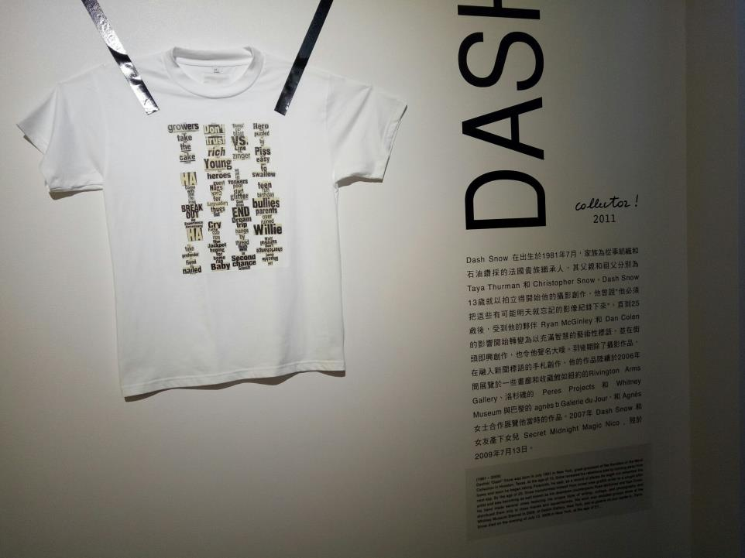

Slide 20
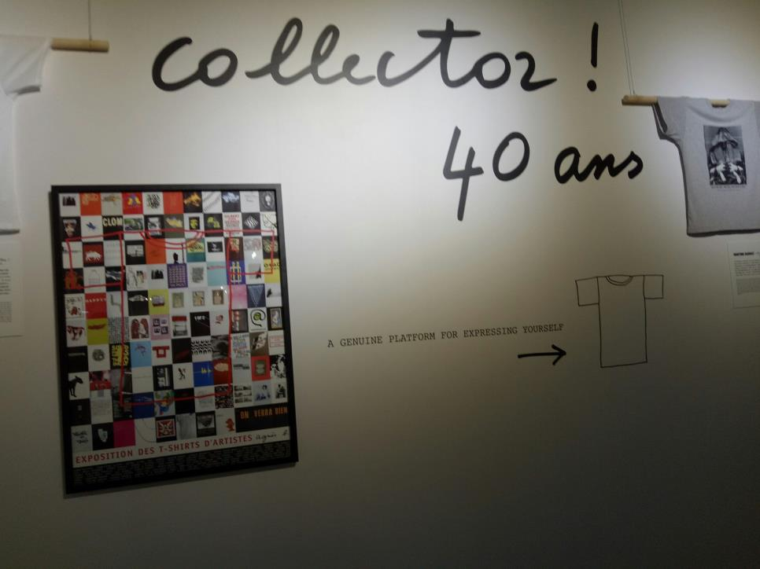
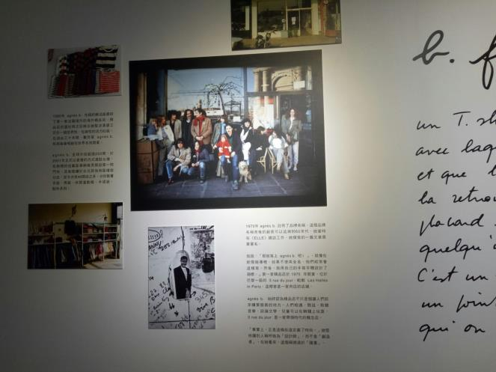

Slide 21
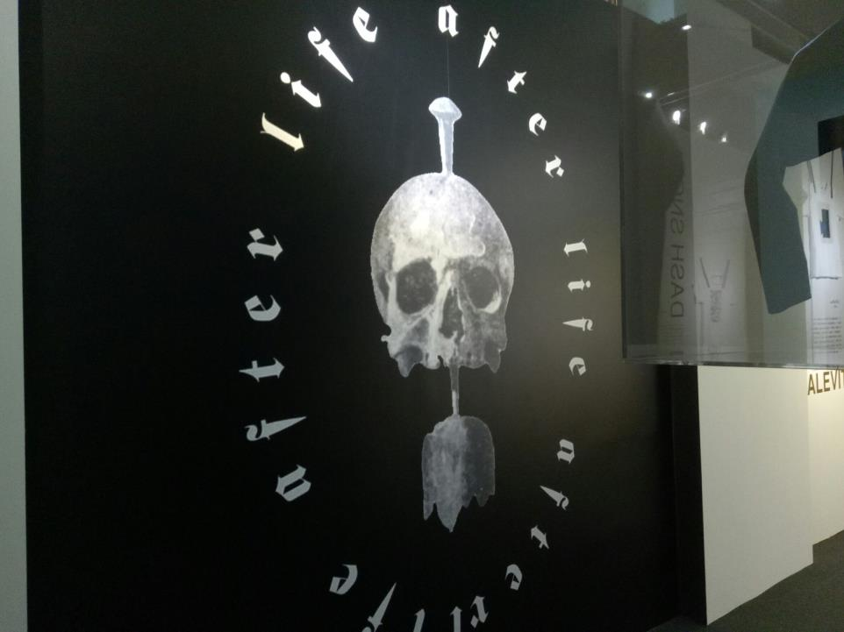

Slide 22
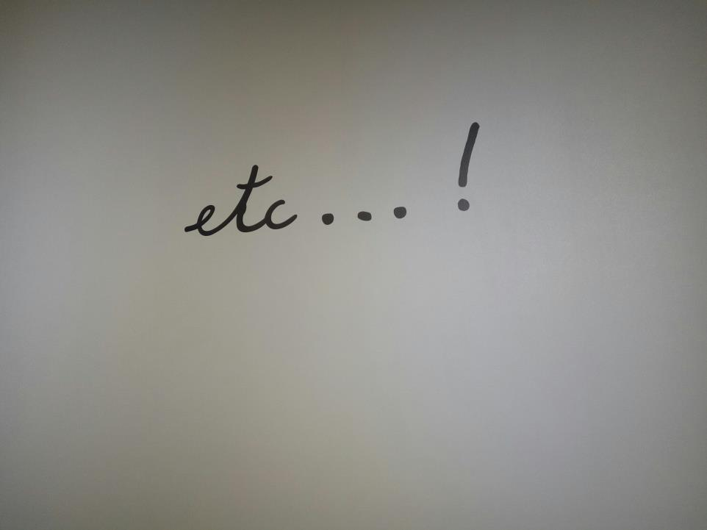
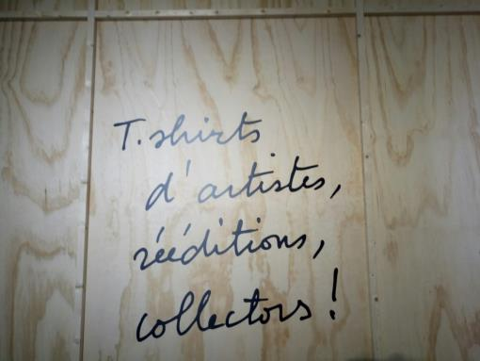

Slide 23
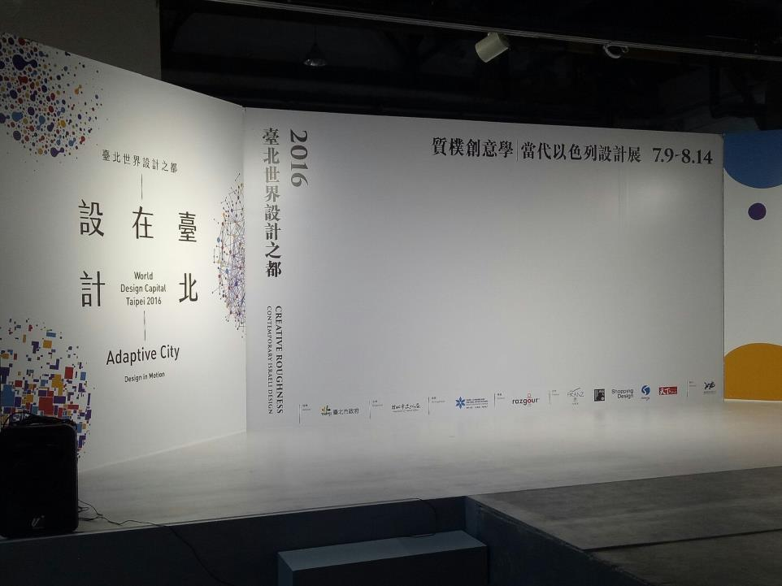
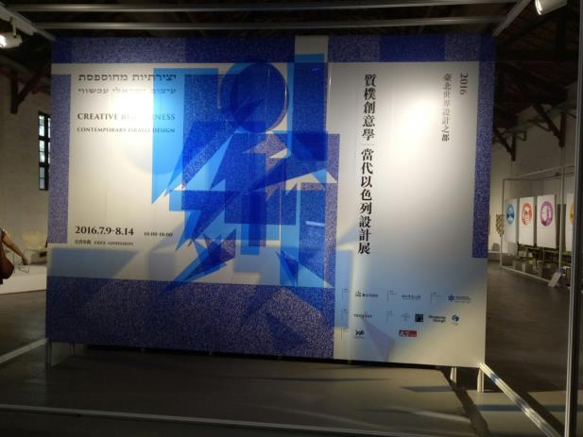

Slide 24
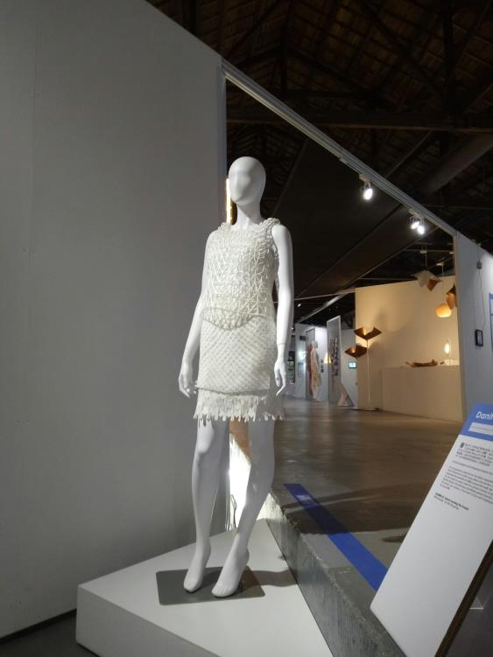
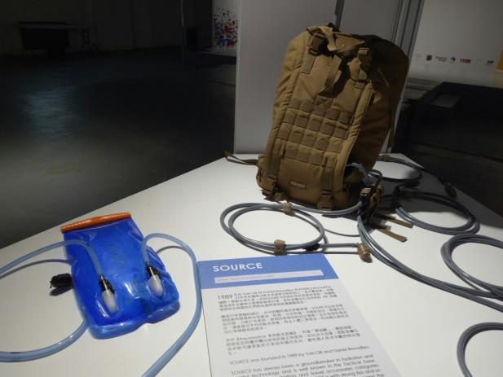

Slide 25
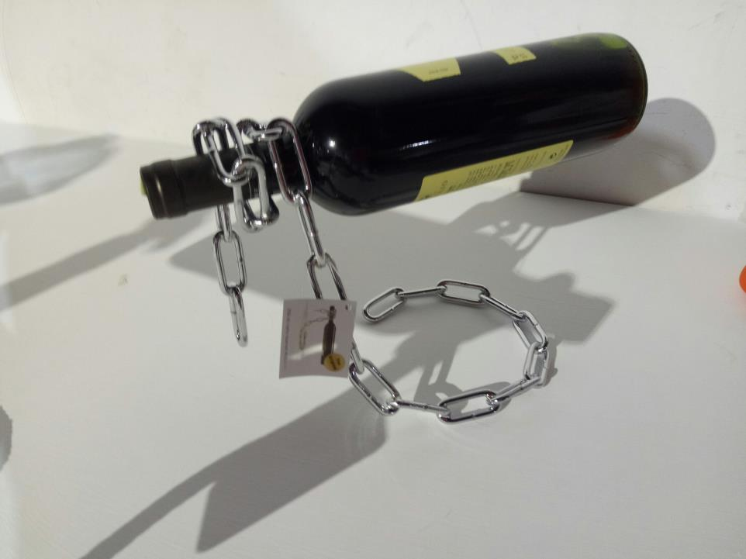
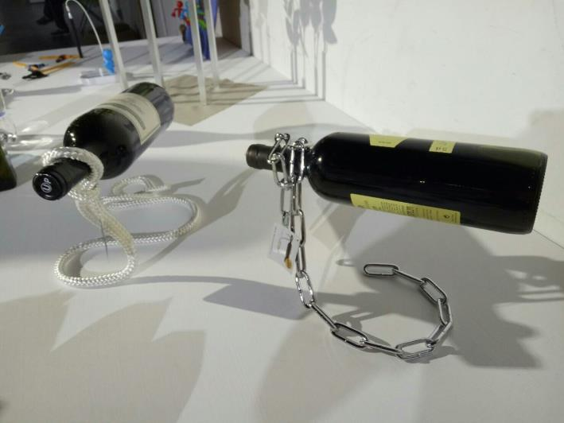
Why?

Slide 26
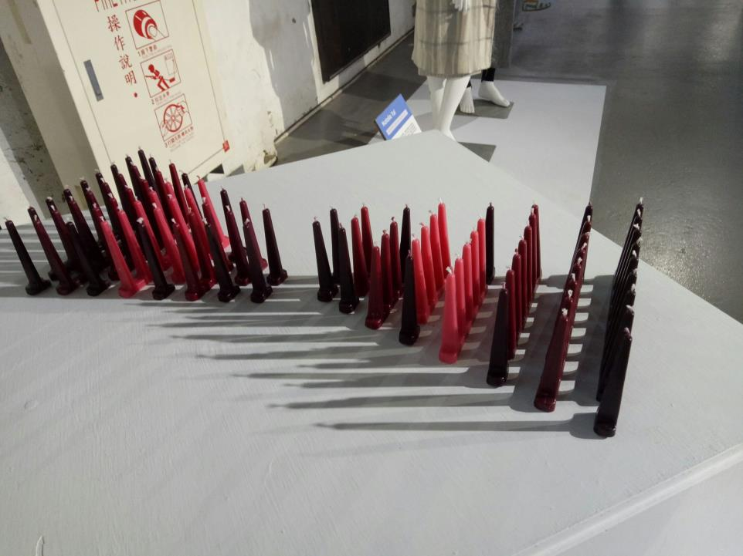

Slide 27
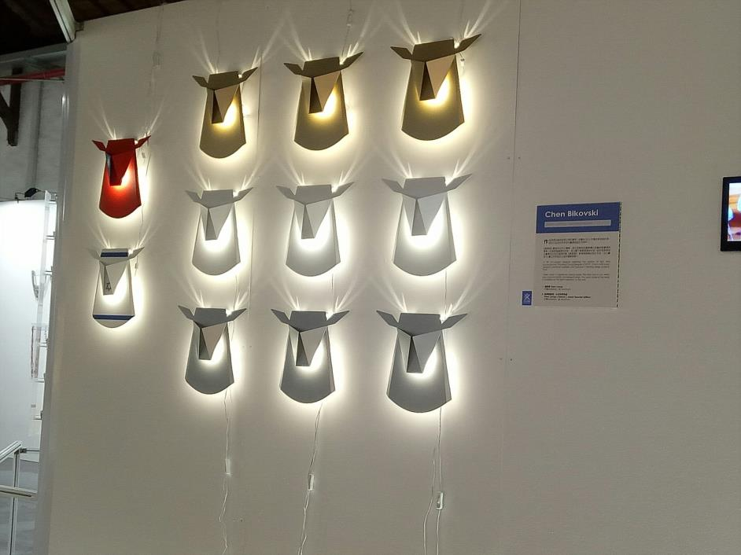


Slide 28



Slide 29


Slide 30


Slide 31




Slide 32




Slide 33

尋找一個屬於自己的不同旅行吧！

